Slide 1
有效实现数据立方体的算法
Implementing Data Cubes Efficiently
汇报人：何鑫

Slide 2
01
the Lattice Framework
目录
02
the Cost Model
CONTENTS
03
the Greedy Algorithm

Slide 3
01
the Lattice Framework

Slide 4
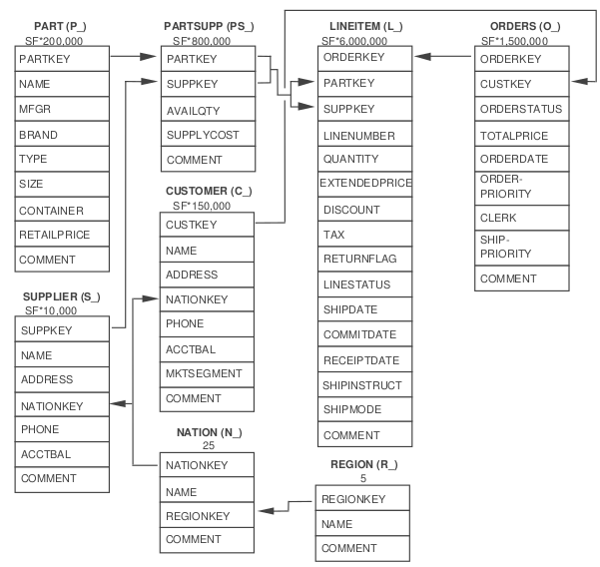
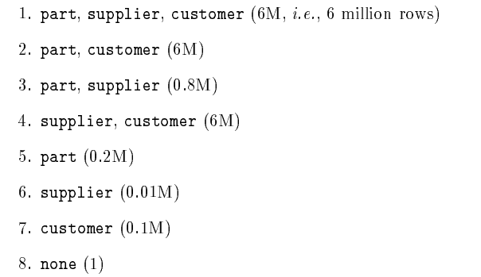
Motivating Example
qwe

Slide 5
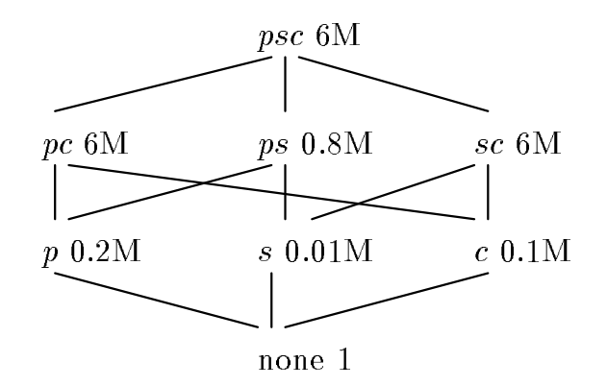
the eight views organized as a lattice
问题：
1.为了得到稳定的性能，那些view是必须物化？
2.给定空间，物化哪些view可以最小化平均查找的成本？
3.增加一个可以容忍x％平均查询时间，可以节省多少完全物化空间

Slide 6
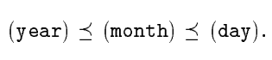
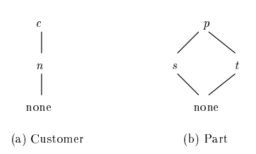
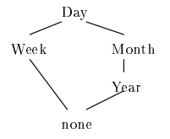
Hierarchy
c : customer
n : nation
p : part
s : size
t : type

Slide 7
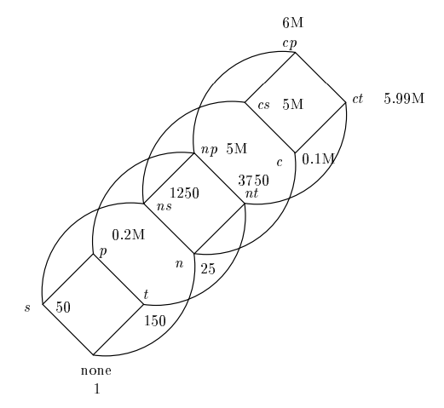
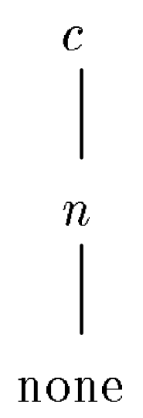
Composite Lattices for Multiple,Hierarchical Dimensions

Slide 8
02
the Cost Model

Slide 9
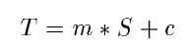
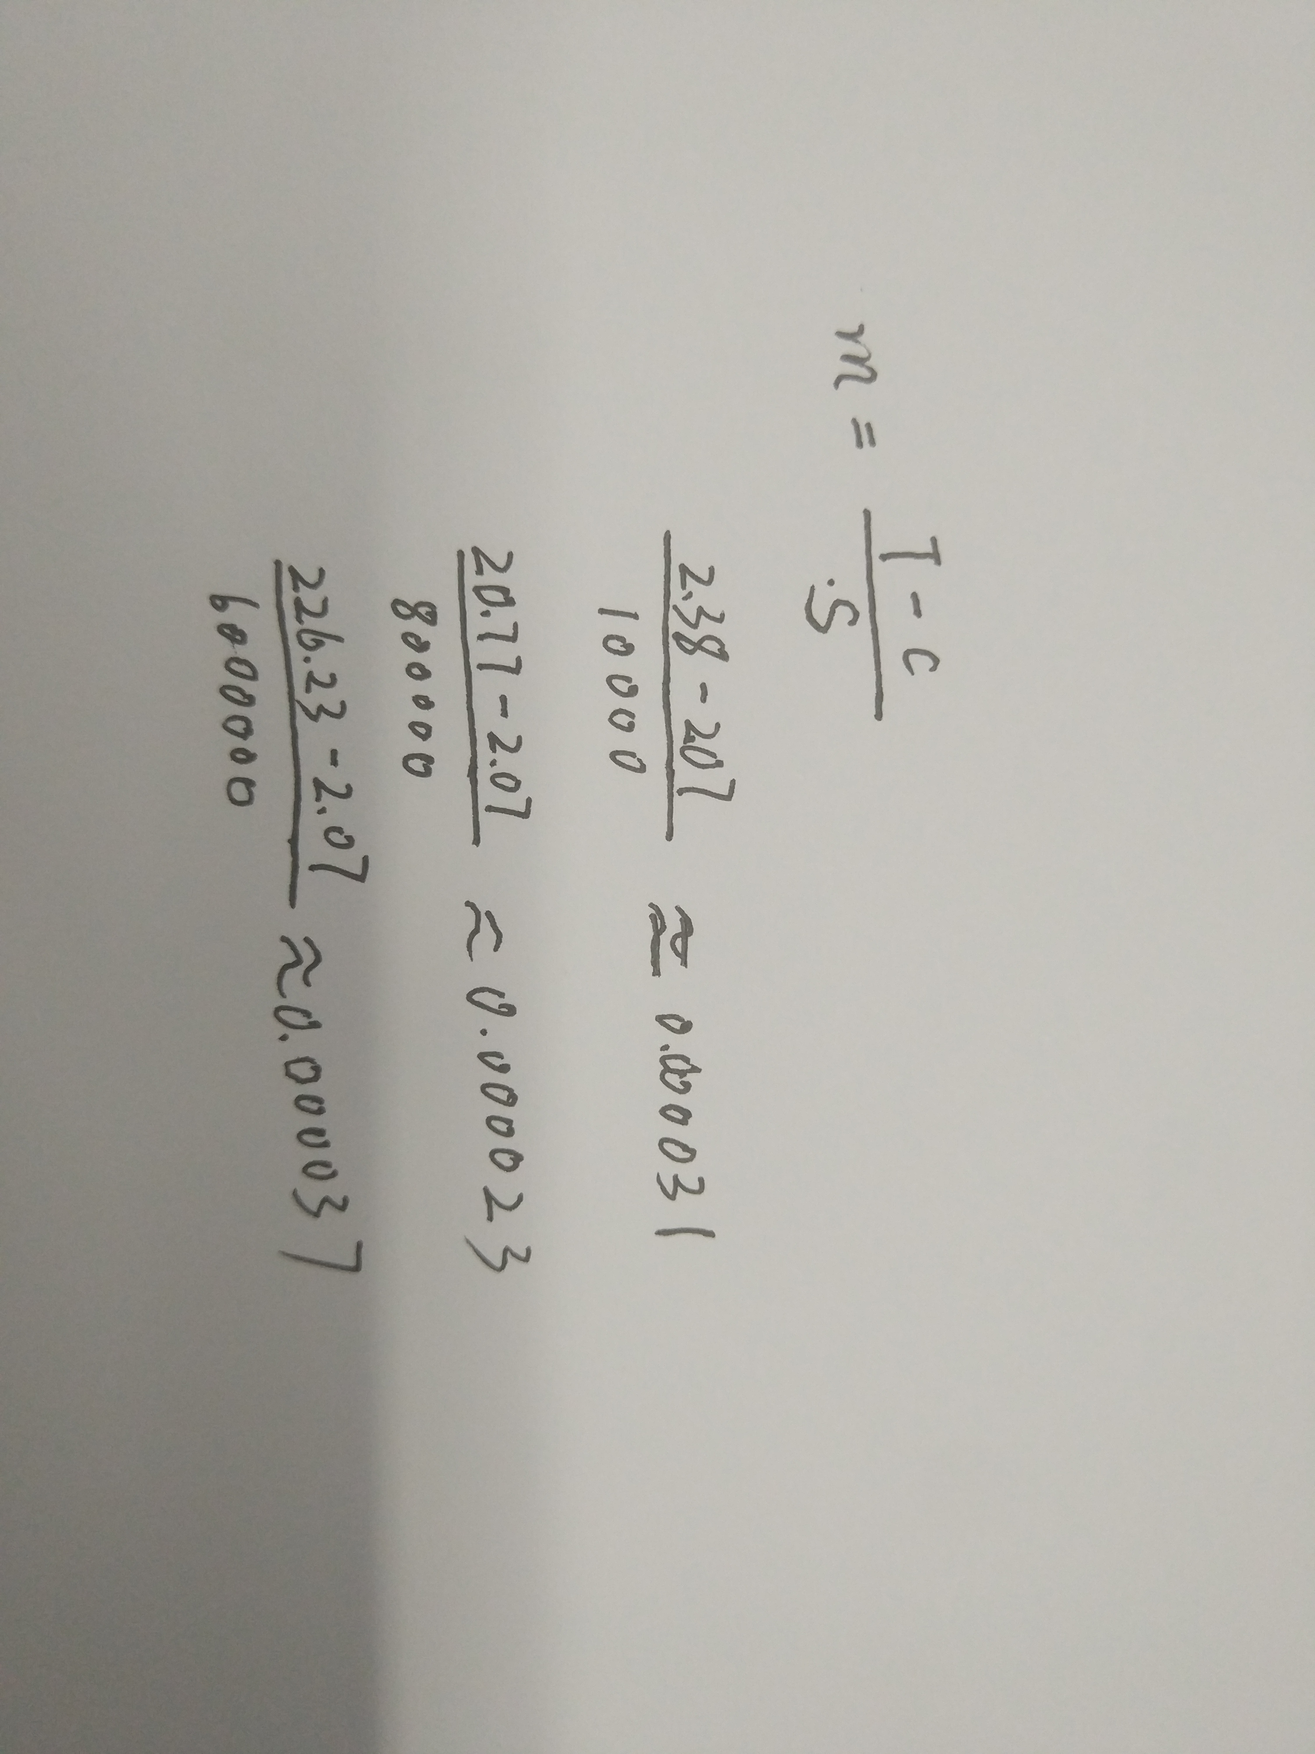
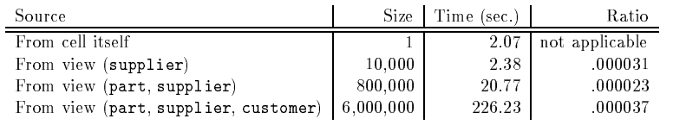
the Linear Cost Model
T : 查询时间
m: 查询时间和视图大小的比率
S : 视图的大小
c : 固定成本(可以忽略视图大小是的查询时间)

Slide 10
03
the Greedy Algorithm

Slide 11
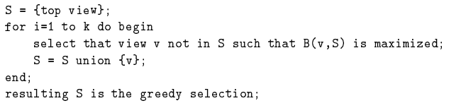
Algorithm Framwork
S: 要选择物化的视图
B(v, S):选物化视图v可以减少的查询成本

Slide 12
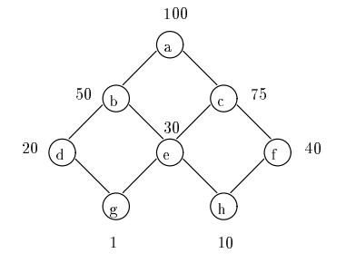
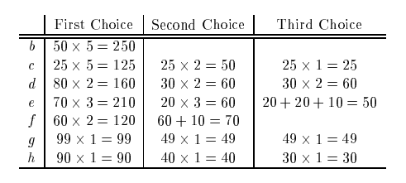
Example Greedy Algorithm

Slide 13
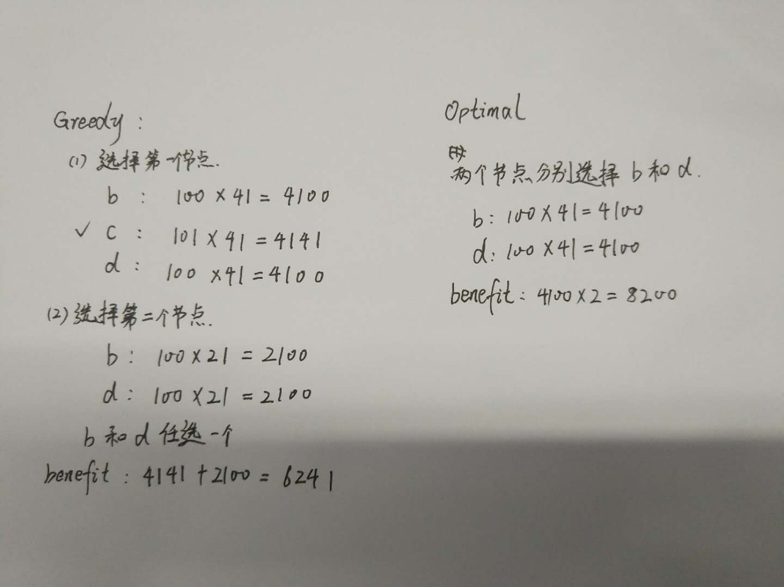
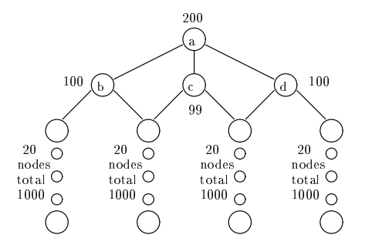
Greedy vs. Optimal

Slide 14
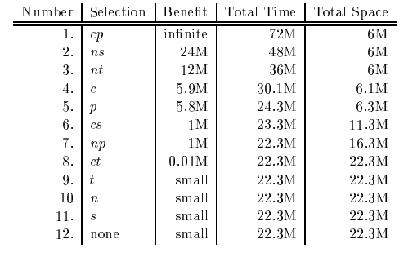
An Experiment With the Greedy Algorithm

Slide 15
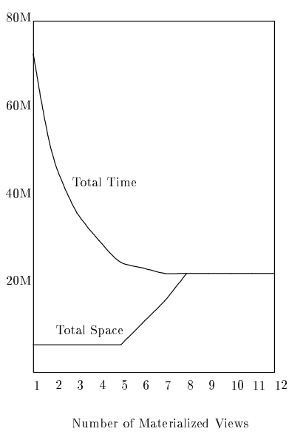
An Experiment With the Greedy Algorithm

Slide 16
谢谢聆听
THANK YOU!

